Slide 1
目标检测
李根

Slide 2
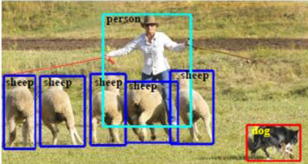
目标检测
人脸检测的目的是在目标图中将目标用一个框框出来，并且识别出这个框中的是什么。

Slide 3
目标检测
应用：
无人车
机器人
感应门

Slide 4
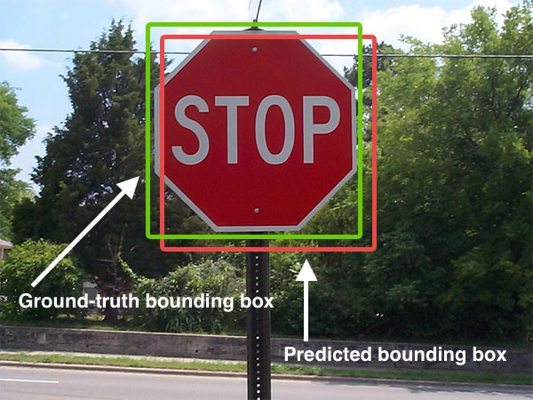
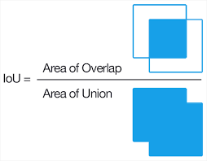
重要概念（IoU）
Intersection over Union
Notes:
通过图灵测试的技术涉及以下课题
自然语言处理
知识表示
自动推理
机器学习
完全图灵测试，
计算机视觉
机器人学

Slide 5
重要概念（ accuracy， precision， recall ）
mean Average Precision
TP：样本为正，预测结果为正；
FP：样本为负，预测结果为正；
TN：样本为负，预测结果为负；
FN：样本为正，预测结果为负。
准确率（accuracy）： (TP + TN )/( TP + FP + TN + FN)
精准率（precision）：TP / (TP + FP)，正确预测为正占全部预测为正的比例
召回率（recall）： TP / (TP + FN)，正确预测为正占全部正样本的比例
Notes:
通过图灵测试的技术涉及以下课题
自然语言处理
知识表示
自动推理
机器学习
完全图灵测试，
计算机视觉
机器人学

Slide 6
目标检测
算法：
传统算法：
hog+svm
深度学习框架：
mssd

Slide 7

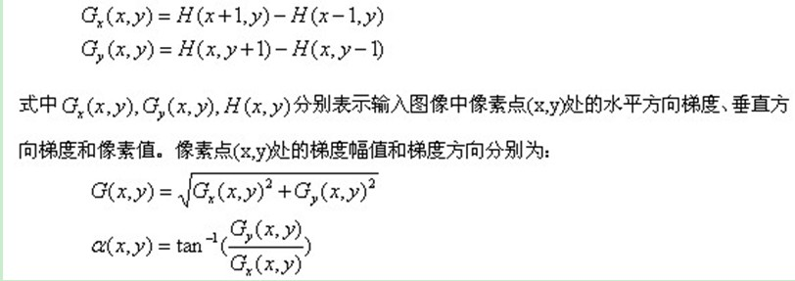
HOG特征值

Slide 8
HOG特征值
为每个细胞单元构建梯度方向直方图
把细胞单元组合成大的块（block），块内归一化梯度直方图
收集HOG特征

Slide 9
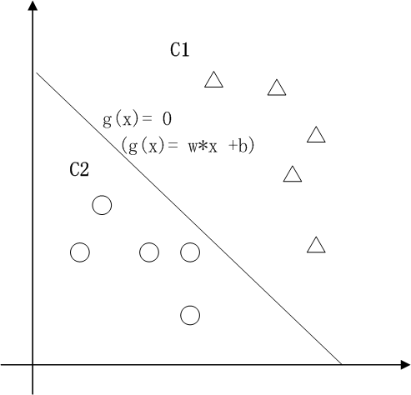
SVM算法

Slide 10
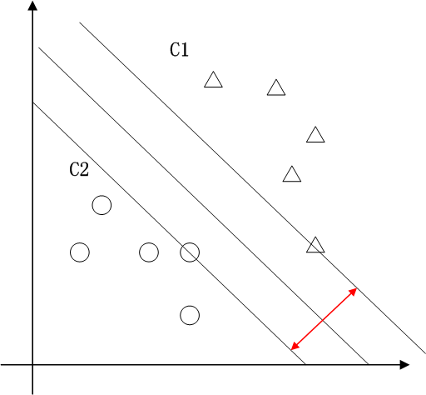
SVM算法

Slide 11
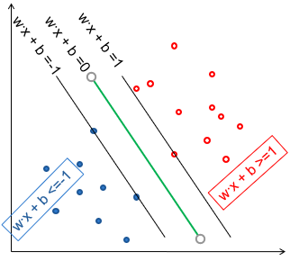
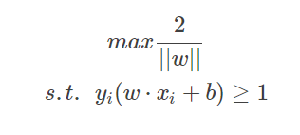
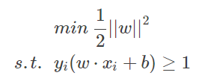
SVM算法

Slide 12

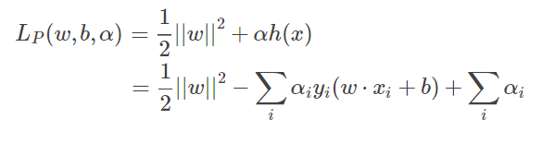
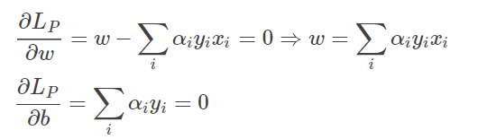
SVM算法

Slide 13
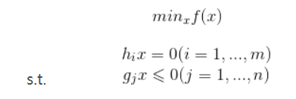

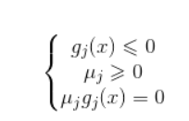
SVM算法对偶问题

Slide 14

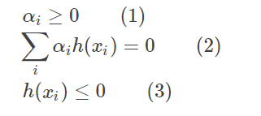
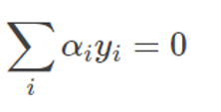
SVM算法

Slide 15
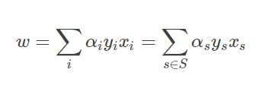
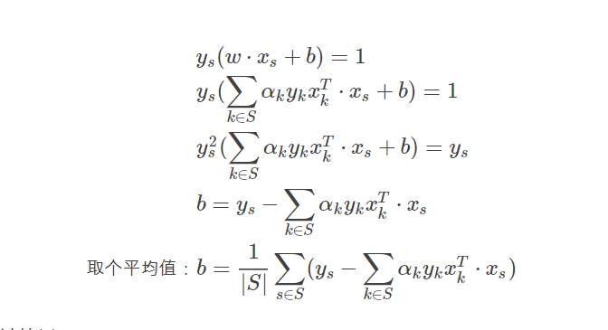
SVM算法

Slide 16
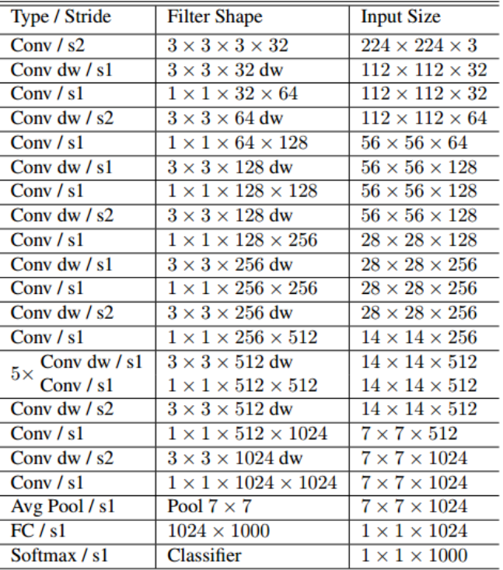
轻量级网络MobileNet
Notes:
通过图灵测试的技术涉及以下课题
自然语言处理
知识表示
自动推理
机器学习
完全图灵测试，
计算机视觉
机器人学

Slide 17
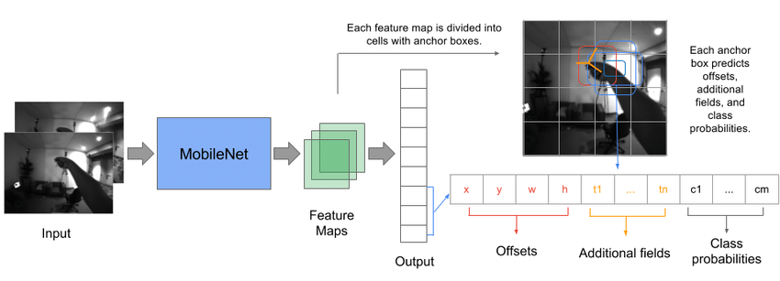
MobileNet SSD
用Mobilenet替换SSD中的VGG16部分
Notes:
通过图灵测试的技术涉及以下课题
自然语言处理
知识表示
自动推理
机器学习
完全图灵测试，
计算机视觉
机器人学

Slide 18
任务
将github上Tengine项目下的MobileNet SSD与mipi-demo程序相结合，做一个实时目标检测程序
参考链接
https://github.com/OAID/Tengine/tree/master/examples/mobilenet_ssd
Notes:
通过图灵测试的技术涉及以下课题
自然语言处理
知识表示
自动推理
机器学习
完全图灵测试，
计算机视觉
机器人学

